Slide 1


Robot détecteur de fumée
Hugo Rodrigues
Anthony Neyret

Slide 2
Sommaire
Présentation
Cahier des charges
Composants utilisés
Avancement du projet
Prototype
Finalisation et futur

Slide 3
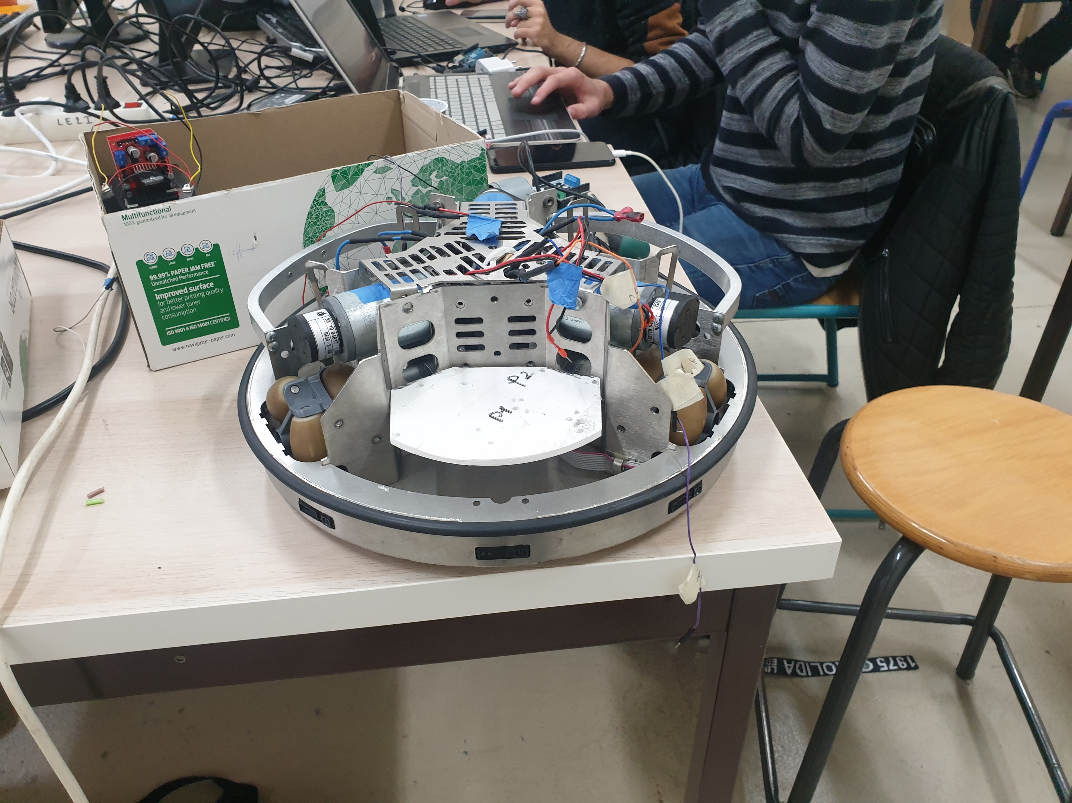
Présentation

Slide 4
Cahier des charges
Robot mobile ayant pour but de trouver l’origine d’un feu sur un terrain connu et de le signaler à l’utilisateur.
Alimenté par batterie.
Système Wi-Fi.
Capteurs infrarouges et de fumée.
Suis un chemin prédéfini par une bande noire au sol.

Slide 5
Composants utilisés
Arduino Uno
3 Moteurs 24V
2 batteries 12 V
Capteur de fumée
Camera OpenMV H7
Carte Wi-Fi
Capteurs infrarouge

Slide 6
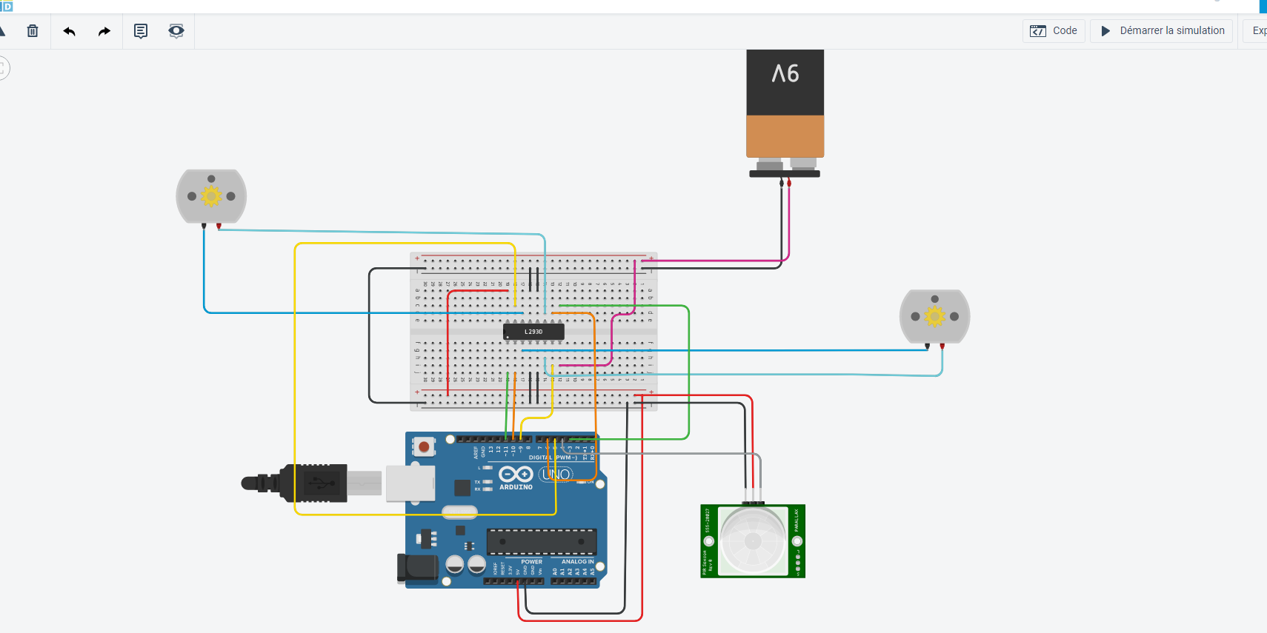
Avancement du projet
Robot capable de se déplacer
Caméra fonctionnelle

Slide 7
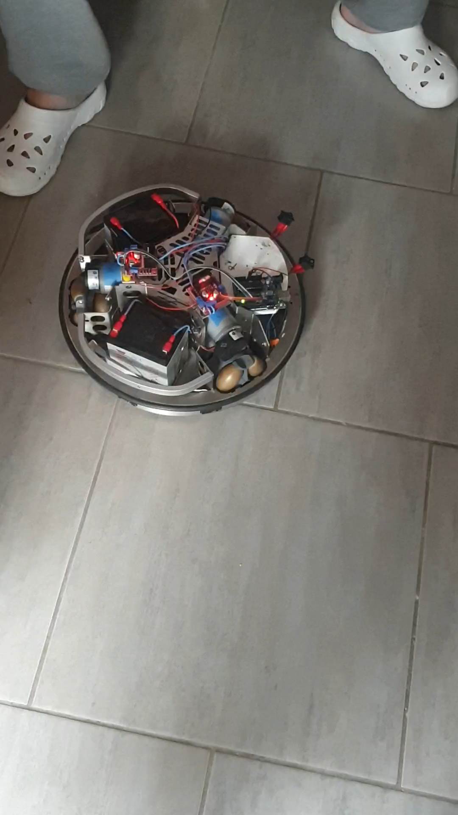
Prototype

Slide 8
Finalisation et futur
Câblage et utilisation de la camera
Câblage et test du capteur fumée
Câblage et test du module Wi-Fi
Finition
Optimisation

